Slide 1
Buổi 2

Slide 2
Short int & Unsigned short int
Kiêu short int để lưu 2 byte dữ liệu có dấu.
Kiểu unsigned short int để lưu 2 byte dữ liệu không dấu.
Ta có thể dùng short (có dấu) hoặc unsigned short(không dấu). Loại bỏ int cho ngắn gọn.
Kiểu short luôn chiếm 2 byte bộ nhớ không phân biệt trình biên dịch.

Slide 3
Ví dụ số âm
Đây là bit dấu:
1 = Âm
0 = Dương
- 25
15 bit độ lớn của data.
Nếu là số âm được biểu diễn dưới dạng bù 2
15 | 14 | 13 | 12 | 11 | 10 | 9 | 8 | 7 | 6 | 5 | 4 | 3 | 2 | 1 | 0
1 | 1 | 1 | 1 | 1 | 1 | 1 | 1 | 1 | 1 | 1 | 0 | 0 | 1 | 1 | 1
= 0XFFE7
Giá trị hex = 0xFFE7
Hệ số 10: -25

Slide 4
Phạm vi của kiểu short
Short range : -32,768 tới 32,767
Unsigned short range: 0 tới 65535
Unsigned short: Có 16 bit để biểu diễn độ lớn
Short : Có 15 bit để biểu diễn độ lớn và 1 bit dấu
15 | 14 | 13 | 12 | 11 | 10 | 9 | 8 | 7 | 6 | 5 | 4 | 3 | 2 | 1 | 0

Slide 5
int & Unsigned int
Kiêu int để lưu dữ liệu có dấu.
Kiểu int để lưu 2 byte hoặc 4 byte dữ liệu.
Kích thước của int phụ thuộc vào trình biên dịch đang được sử dụng để tạo mã chương trình. Nó thường là 2 hoặc 4 byte.
Kiểu unsigned int thì dung để lưu dữ liệu không dấu.

Slide 6
int & Unsigned int
Kiêu long để lưu dữ liệu có dấu.
Kiểu long để lưu 4 byte hoặc 8 byte dữ liệu.
Kích thước của long phụ thuộc vào trình biên dịch đang được sử dụng để tạo mã chương trình. Nó thường là 4 hoặc 8 byte.
Kiểu unsigned long thì dung để lưu dữ liệu không dấu.

Slide 7
Toán tử sizeof trong C
Toán tử sizeof trong C là một toán tử chứ không phải là một hàm.
Toán tử sizeof nhận một tham số là bất kỳ kiểu dữ liệu nào và trả về kích cỡ của kiểu dữ liệu đó.
Toán tử sizeof cung cấp thông tin về bao nhiêu byte bộ nhớ mà đối số của nó chiếm (hoặc có thể chiếm).
VD1_sizeof(code).

Slide 8
Biến(variables)
Biến dùng để nhận dạng data của người code.
Data được lưu trữ trong bộ nhớ máy tính, vi điều khiển...
Một biến hoạt động như một nhãn cho một vị trí bộ nhớ nơi dư liệu được lưu trữ.
Tên biến không được lưu trữ trong bộ nhớ và được trình biên dịch thay thế bằng một địa chỉ cụ thể trong bộ nhớ.
Tên biến chỉ để thuận tiện cho việc lập trình. Nó không phải là một phần trong bản chạy mà trình biên dịch tạo ra.
Tên biến sẽ được thay thế bằng các địa chỉ tương ứng.

Slide 9
Ví dụ 1: một vùng ô nhớ
Addresses
7 | 6 | 5 | 4 | 3 | 2 | 1 | 0
0x0807
0x0806
0x0805
0x0804
0x0803
0x0802
0x0801
0x0800
1 | 1 | 0 | 0 | 0 | 1 | 1 | 1
0 | 1 | 1 | 0 | 1 | 1 | 1 | 1
1 | 0 | 0 | 0 | 0 | 1 | 1 | 1
0 | 0 | 1 | 1 | 0 | 0 | 1 | 1
0 | 0 | 0 | 0 | 0 | 0 | 1 | 1
0 | 1 | 1 | 1 | 1 | 0 | 0 | 0
0 | 1 | 0 | 0 | 0 | 1 | 1 | 1
0 | 1 | 0 | 1 | 1 | 1 | 0 | 0
Các địa chỉ khác nhau trong vùng nhớ
Địa chỉ trong bộ nhớ(pointers)
Giá trị được lưu trong địa chỉ 0x0803

Slide 10
Ví dụ 2
Địa chỉ trong bộ nhớ
7 | 6 | 5 | 4 | 3 | 2 | 1 | 0
0x0800
0 | 0 | 0 | 1 | 0 | 1 | 0 | 0
ValueA
Đây là data được lưu bên trong ô nhớ địa chỉ.
Đây chỉ là tên được gán cho địa chỉ vị trí bộ nhớ để truy xuất dư liệu được lưu trữ
Tên này chỉ tồn tại để thuận tiện lập trình và không tồn tại trong file chạy sau khi biên dịch.
Khi lập trình viên muốn thay đổi chỉ cần gọi đến tên biến được tham chiếu đến địa chỉ kia là thay đổi được.

Slide 11
Khai báo biến
Muốn sự dụng một biến ta cần khai báo chúng.
Khai báo biến cho trình biên dịch biết bạn cần một một không gian trong bộ nhớ cho dữ liệu chương trình.
Để xác định một biến ta chỉ cần đưa ta kiểu dữ liệu của biến(char, int, long, float…), tên của biến đó. Nếu kiểu dữ liệu của biến là char thì trình biên dịch sẽ cấp cho biến 1 byte. Nếu là int thì là 2 hoặc 4 byte.
VD
Char myValue;
Int myValue;
myValue = 20;

Slide 12
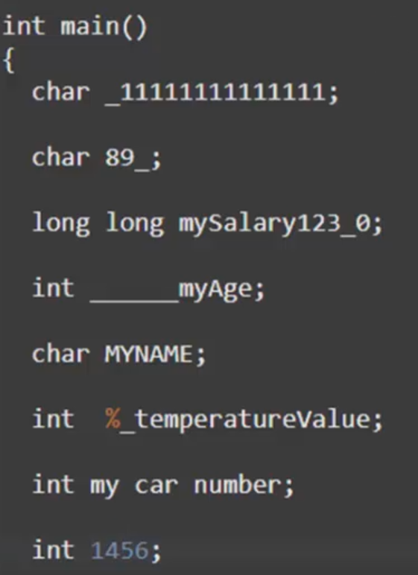
Nguyên tắc khi đặt tên biến
Tên biến không được dài quá 30 kí tự
Tên biến chỉ sử dụng các từ trong bảng chữ cái(a,c,d..) và có thể chứa số(1,2,3..) hoặc dấu gạch dưới(_).
Tên biến không được chứa kí tự đặc biệt.
Tên biến không có khoảng trắng ở giữa.
Tên biến không được đặt theo các tự khóa trong ‘C’
Vd: if, else, for, case …
Tên biến không được có số đứng đầu.
Vd: char 123_Number; //sai

Slide 13
Phạm vi của biến(variable scopes)
Phạm vi của biến đề cập đến khả năng truy cập của một biến trong một chương trình hoặc hàm nhất định hoặc có thể sử dụng trong toàn bộ chương trình.
Tùy thuộc vào pham vi mà ta có 2 biến như sau:
Biến cục bộ(local variables).
Biến toàn cục (global variables).

Slide 14
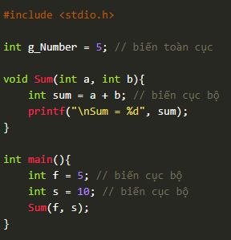
Biến cục bộ(local variables).
Một biến được khai báo trong hàm (bên trong thân hàm giữa cặp dấu ngoặc nhọn { }) được gọi là biến cục bộ.
Phạm vi của biến cục bộ chỉ giới hạn trong hàm mà biến được định nghĩa. Tức là biến cục bộ chỉ tồn tại và chỉ có thể được truy cập bên trong hàm. Biến cục bộ sẽ bị hủy khi hàm kết thúc.
Ví dụ 2.

Slide 15
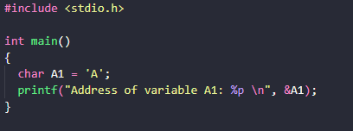
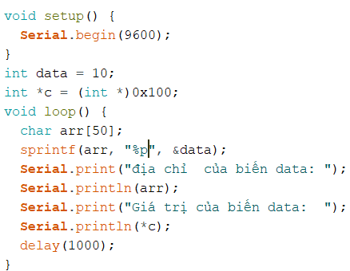
Địa chỉ của một biến
Ví dụ 3:
Sử dụng toán tử & để in địa chỉ của biến

Slide 16
Ví dụ 3: Code Arduino
Địa chỉ trong bộ nhớ
7 | 6 | 5 | 4 | 3 | 2 | 1 | 0
0x100 pointer
0 | 0 | 0 | 0 | 1 | 0 | 1 | 0
Data = 10
data

Slide 17
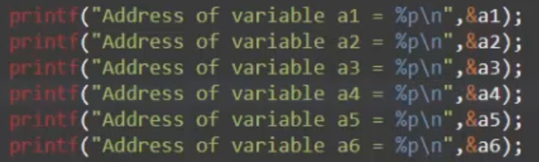
Bài tập 1(làm tại lớp)
In địa chỉ của 5 biến:
Kiểu int.
Kiểu char.
Kết hợp cả 2.

Slide 18
Lớp lưu trữ (Storage Class) trong C
Lớp lưu trữ (Storage Class) định nghĩa phạm vi và vòng đời của biến hoặc các hàm bên trong một chương trình C/C++. Chúng thường đứng trước kiểu dữ liệu mà chúng tác động.
Dưới đây là các lớp lưu trữ có thể được sử dụng trong C:
Auto(tự tìm hiểu)
Register(tự tìm hiểu)
Static
Extern

Slide 19
Lớp lưu trữ (Storage Class) trong C
Có hai lớp lưu trữ được sử dụng rộng rãi khi lập trình nhúng:
Static: Phạm vi của biến static là hàm cục bộ mà hàm đó được định nghĩa nhưng không biến mất khi quá trình thực thi hàm kết thúc.
Extern: Các biến của lớp lưu trữ Extern có phạm vi toàn cục. Chúng ta sử dụng các biến Extern nếu muốn biến hiển thị bên ngoài file đã được khai báo.

Slide 20
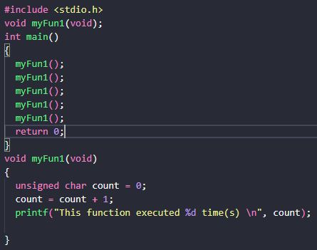
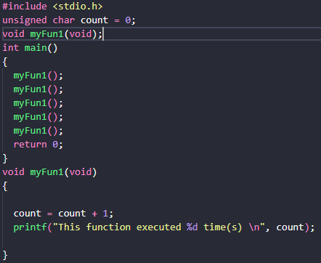
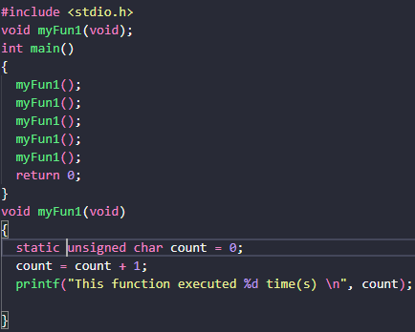
Ví dụ4: static
File 1: không thể đếm được.
File 2: Có thể đếm được, có thể bị hàm khác thay đổi biến count
File 3: Có thể thay đổi được và không bị hàm khác thay đổi(biến toàn cục).

Slide 21
Ví dụ 5: Extern
Project c có thể tập hợp nhiều file.c, nhiều tệp nguồn. Vậy làm cách nào để có thể chia sẻ các biến?
Project ‘C’
File1.c
File2.c
File3.c

Slide 22
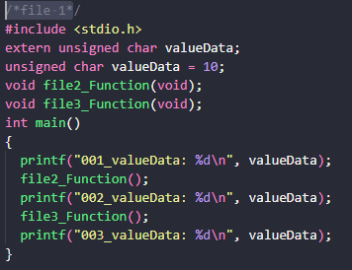
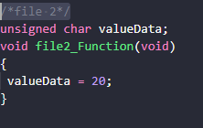
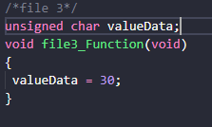
Ví dụ 5: Extern

Slide 23
Tổng kết static & extern
Static:
Lớp lưu trữ static giữ một biến cục bộ tồn tại trong toàn bộ thời gian sống của chương trình.
các biến có static cho phép nó duy trì giá trị giữa các lần gọi hàm.
Lớp lưu trữ static cũng có thể được áp dụng cho các biến toàn cục (global). Biến toàn cục sẽ bị giới hạn trong tập tin mà nó được khai báo.
Extern:
Lớp lưu trữ extern dùng để cung cấp một tham chiếu của một biến toàn cục được nhìn thấy bởi TẤT CẢ các file chương trình.
một biến extern có thể được chia sẻ trên nhiều file khác nhau.
Biến extern vẫn tồn tại, miễn là chương trình tiếp tục được thực thi.
Một biến static toàn cục chỉ hiển thị bên trong file mà nó được khai báo, nhưng một biến extern toàn cục được hiển thị trên tất cả các file của một chương trình

Slide 24
Bảng mã ASCII
ASCII (American Standard Code for Information Interchange – Chuẩn mã trao đổi thông tin Hoa Kỳ).
Nó thường được dùng để hiển thị văn bản trong máy tính và các thiết bị thông tin khác.
Nó cũng được dùng bởi các thiết bị điều khiển làm việc với văn bản.
ASCII được công bố làm tiêu chuẩn lần đầu vào năm 1963 bởi Hiệp hội tiêu chuẩn Hoa Kỳ

Slide 25
Bảng mã ASCII
Bằng cách sử dụng bản mã ASCII, bạn có thể mã hóa 128 ký tự khác nhau.
Vì vậy, để mã hóa bất kì ký tự nào ASCII chỉ cần 7 bit(kiểu char). Vì chỉ có 128 kí tự.

Slide 26
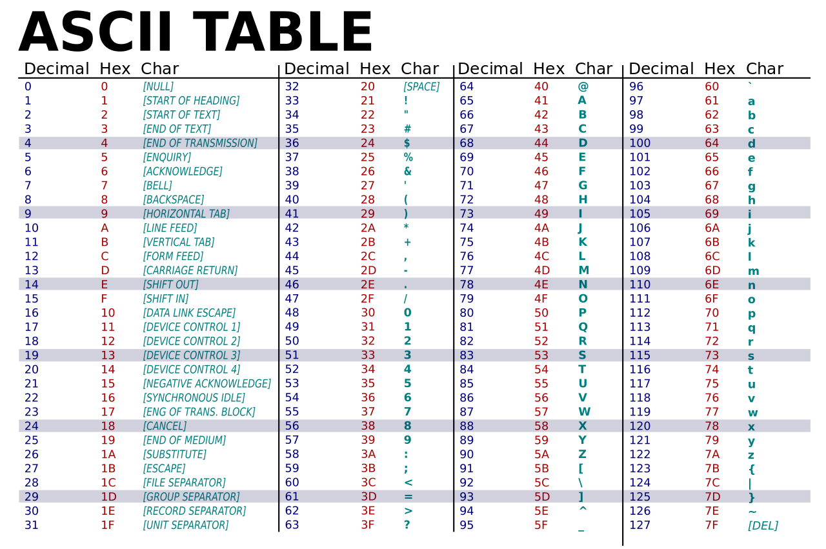

Slide 27
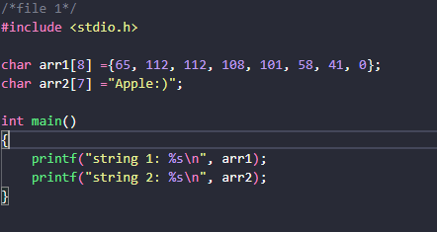
Bảng mã ASCII
Giả sử biểu diễn các kí tự “Apple:)” trong bộ nhớ máy tính thì máy tính sẽ hiểu thế nào?
Ví dụ 5:
A | p | p | l | e | : | )
65 | 112 | 112 | 108 | 101 | 58 | 41

Slide 28
Bài tập về nhà
Tìm hiểu cách dùng các lớp dữ liệu còn lại,.
Tìm hiểu trước về makefile.
Tạo một project tổng hợp kiến thức hôm nay đã học, và trình bày vào buổi hôm sau(file code, và một file báo cáo(.doc), hiểu thế nào thì code lại như thế không cần theo mẫu nào, miễn là giải thích được các vấn đề của buổi học hôm nay).
Nộp bài tập lên link driver như buổi 1.

Slide 29
Buổi 2 kết thúc.
Bạn nào có câu hỏi gì không?

